Slide 1
第1部第三章 SVM 谷垣 美桜

Slide 2
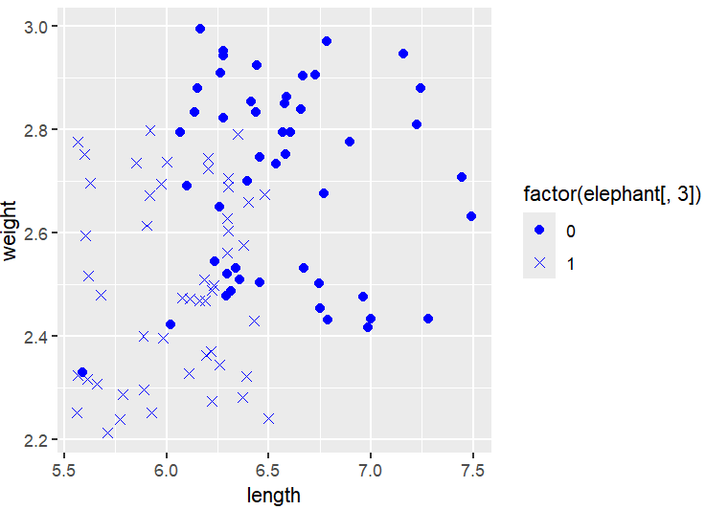
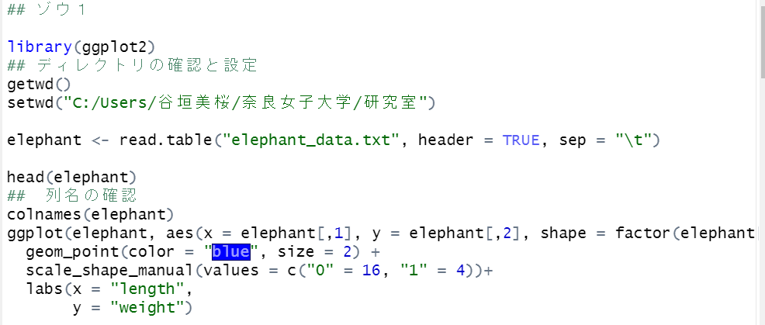
ゾウ１
Colnames()
（）内のデータの列名をコンソールに表示

Slide 3
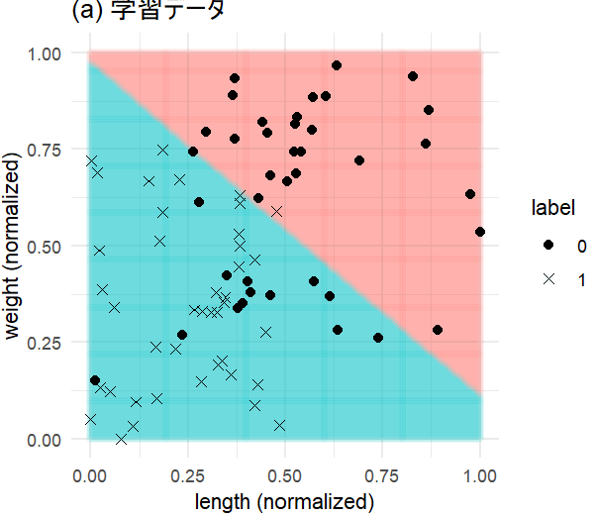
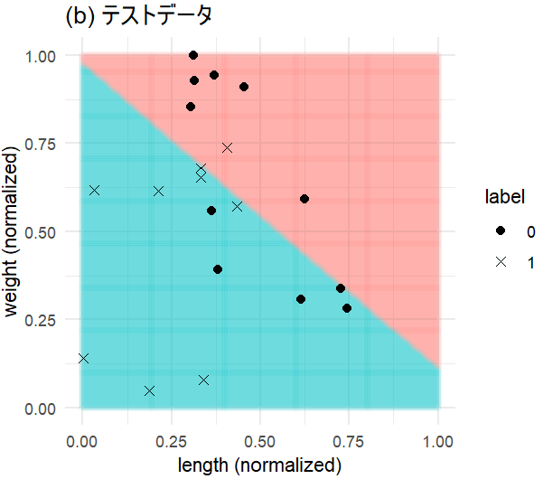
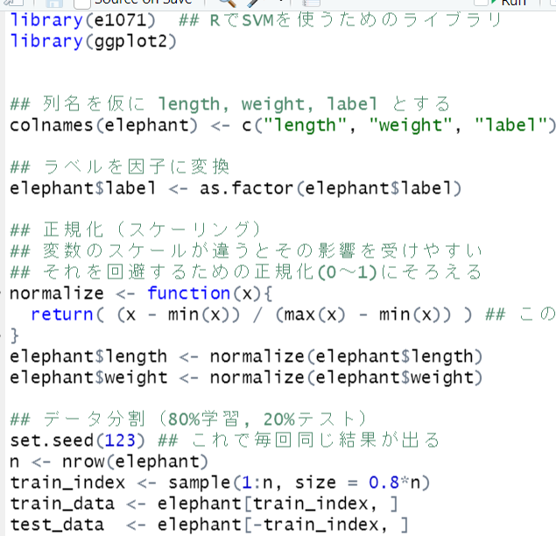
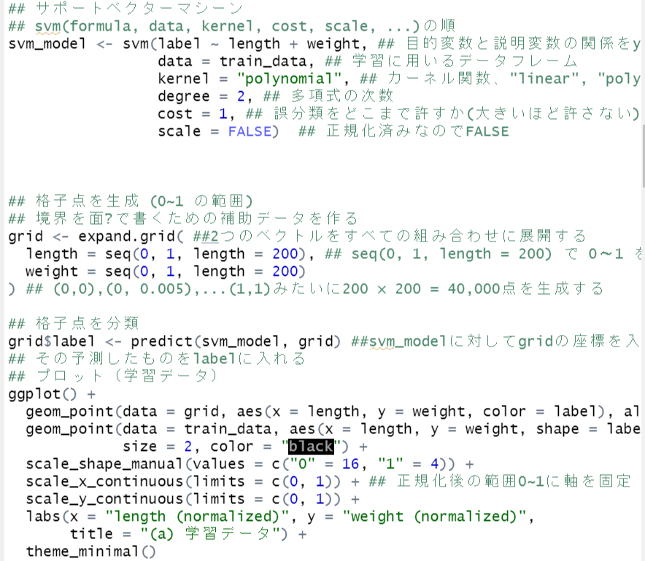
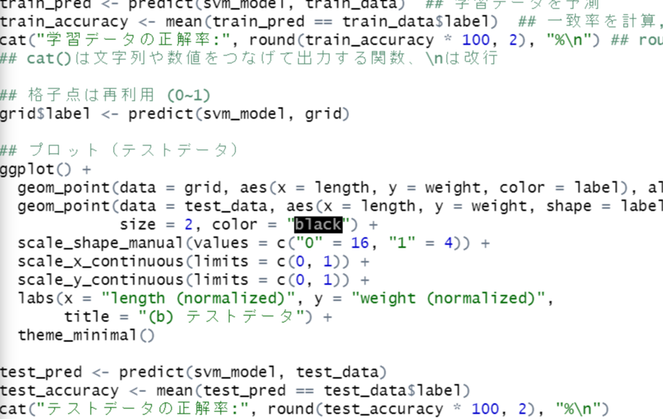
ゾウ２
svm(formula, data, kernel, cost, scale, ...)
サポートベクターマシーンの関数
seq(0, 1, length = 200)
0 ~ 1を200で分割する
Predict(●,×)
●に対して×を予測
Kernel関数
"linear", "polynomial", "radial", "sigmoid“
線形、多項式、放射基底関数、シグモイド

Slide 4
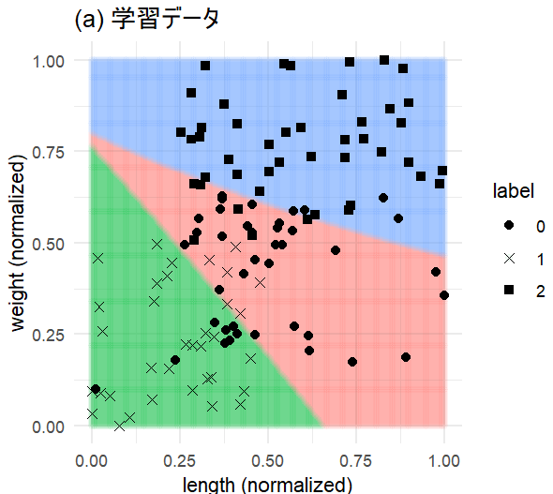
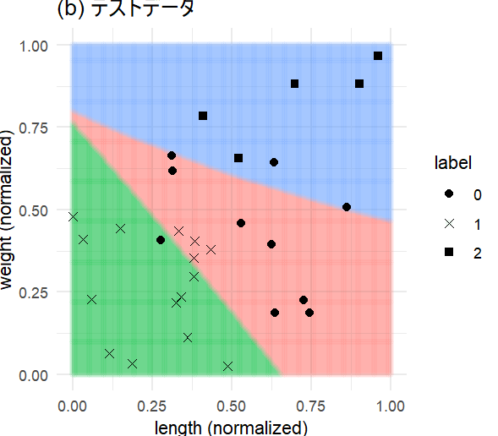
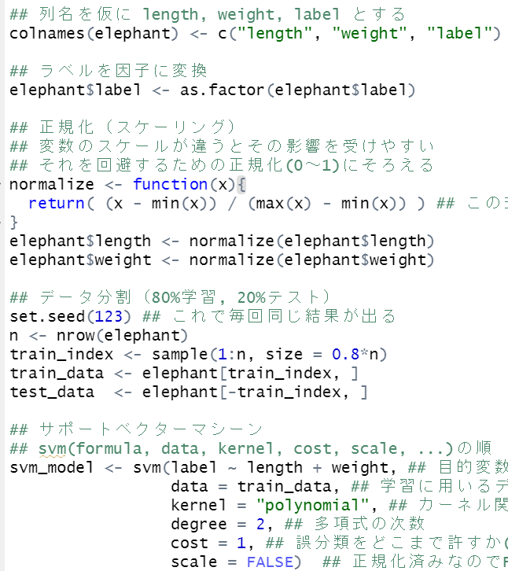
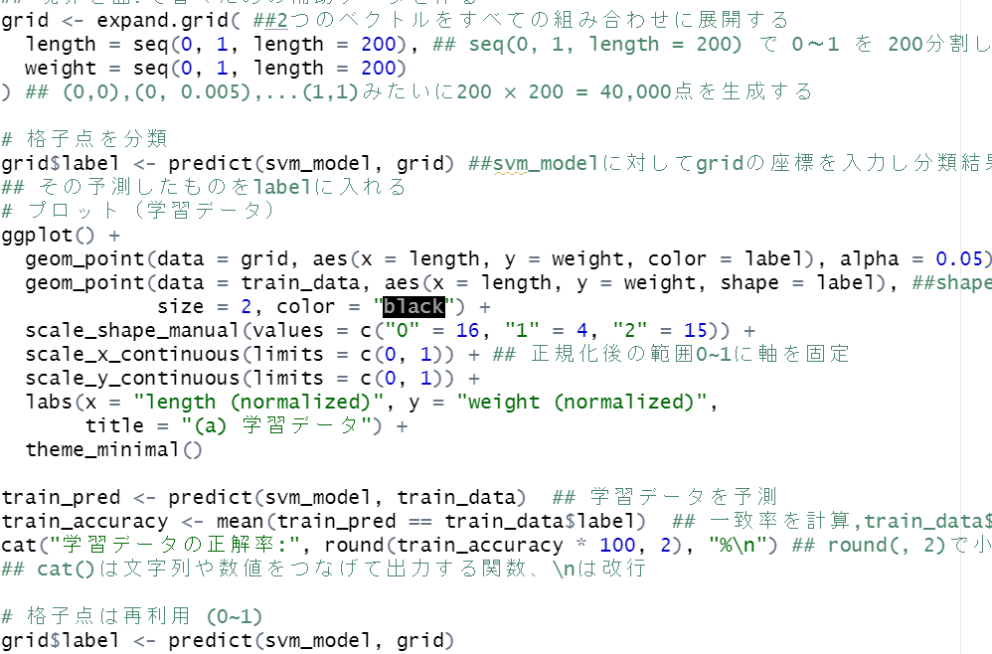
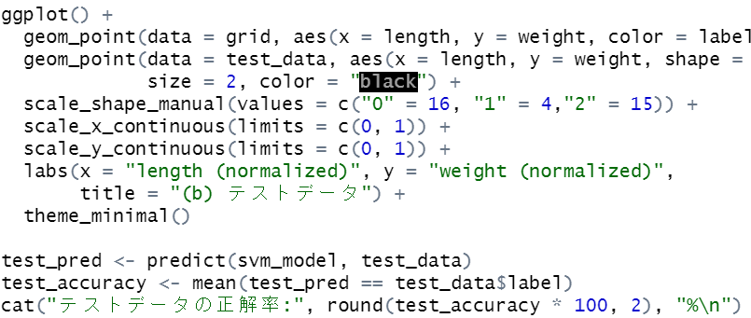
ゾウ４
c()
ベクトルにまとめている
今回は三種類のデータを扱うため三つ(0,1,2)を出している

Slide 5
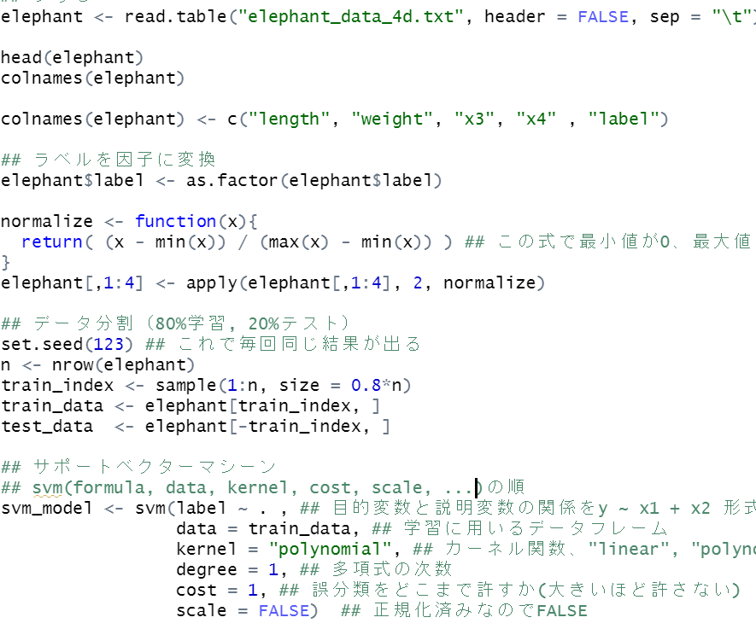
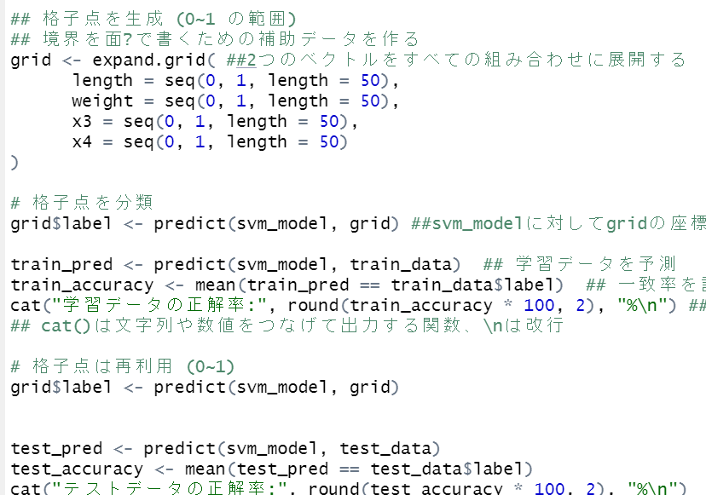
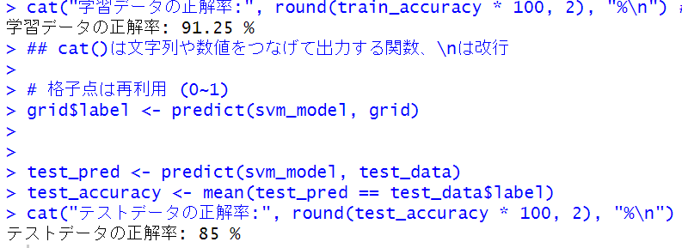
ゾウ５
degree
多項式の次数を指定
1〜2：モデルが単純で過学習しにくい。線形に近い境界を作る。
3〜5：複雑な境界を作れるが、過学習しやすい。
Cat()
cat()は文字列や数値をつなげて出力する関数

Slide 6
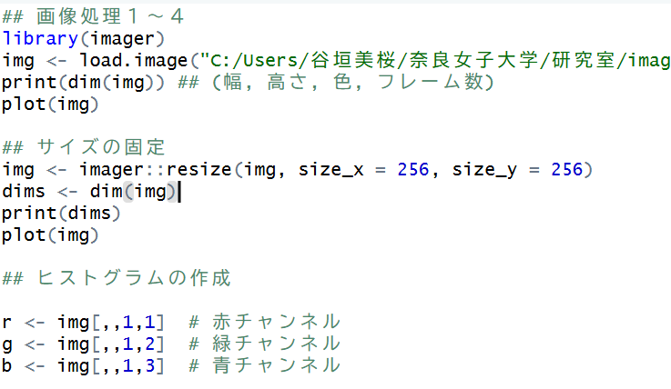
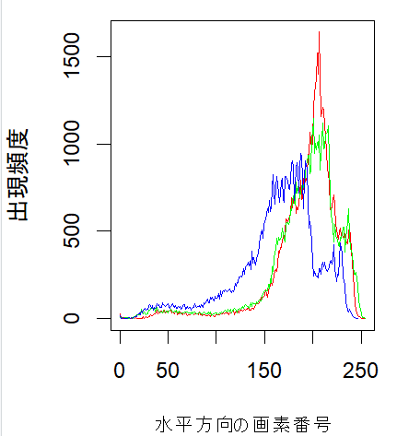
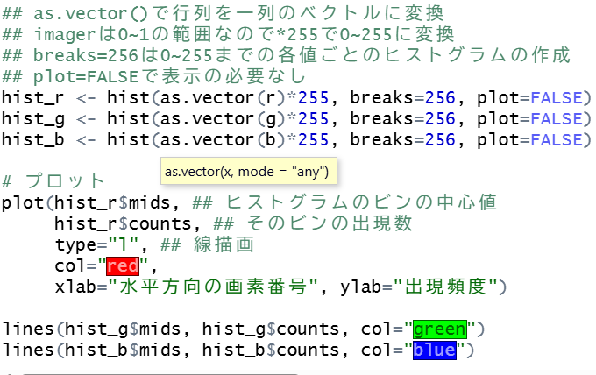
画像処理１～４
As.vector()
行列を一列のベクトルに変換

Slide 7
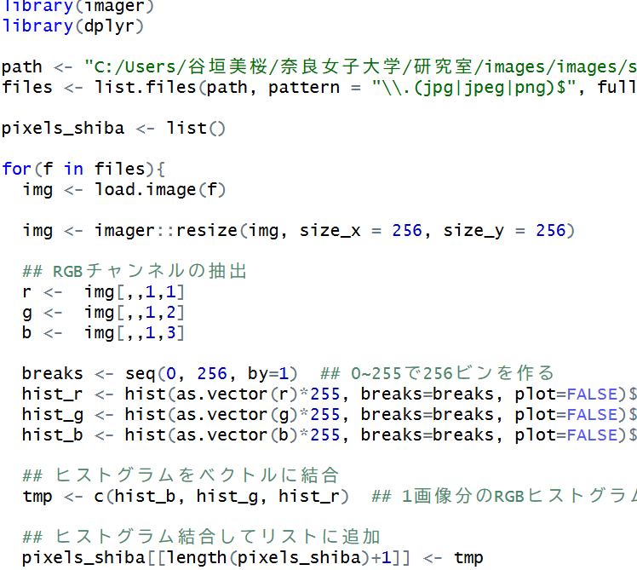
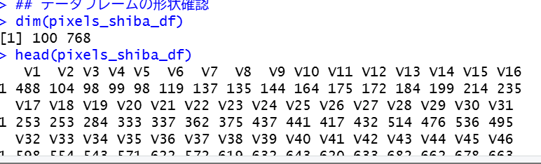
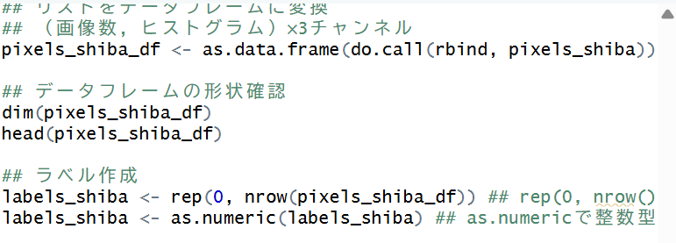
画像処理５～６
seq(0, 256, by=1)
0~255で256ビンを作る

Slide 8
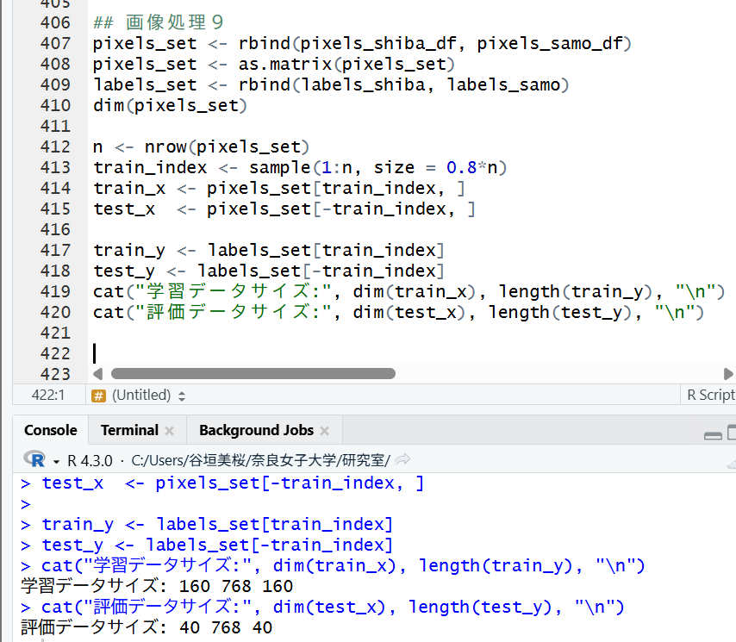
画像処理９
[A, ] , [-A, ]
今回はAが80％だが、この時-Aは20％になる

